Slide 1
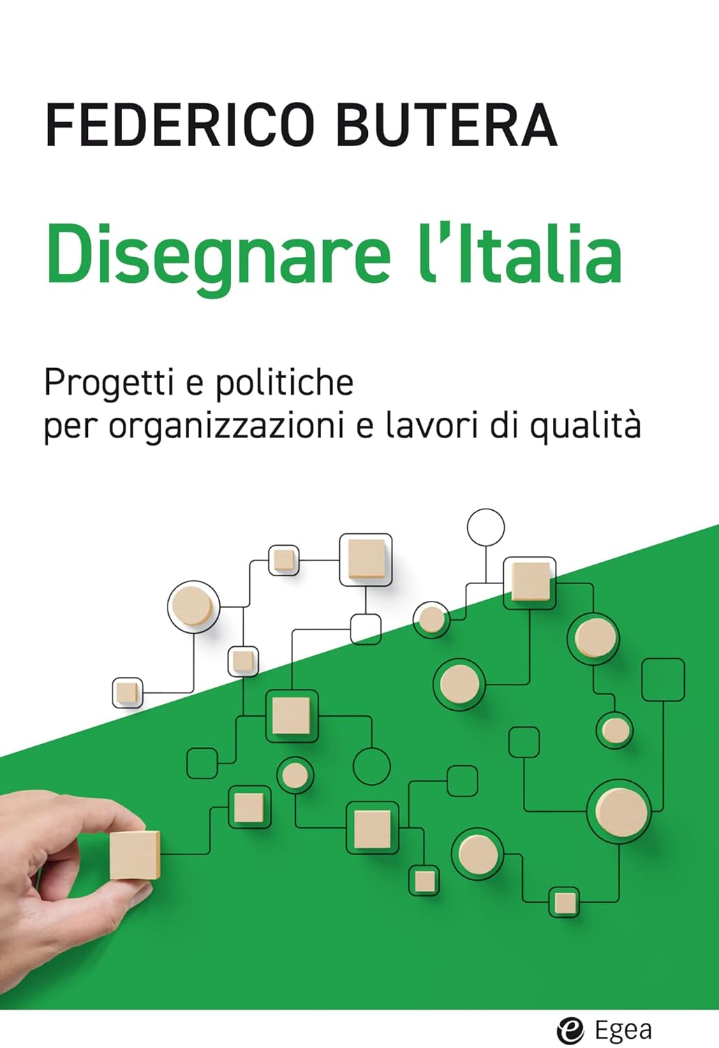
Sociotecnica 5.0: politiche e progetti per organizzazioni e lavori di qualità
Federico Butera
© 2024 Federico Butera

Slide 2
Sociotecnica 5.0: politiche e progetti per organizzazioni e lavori di qualità
Il lavoro e le organizzazioni: di nuovo in frantumi

Slide 3
Sociotecnica 5.0: politiche e progetti per organizzazioni e lavori di qualità
Riprogettare i lavori e le organizzazioni oppure gestire una jobless society?

Slide 4
Sociotecnica 5.0: politiche e progetti per organizzazioni e lavori di qualità
Il paradosso della Italian way of doing industry

Slide 5
Sociotecnica 5.0: politiche e progetti per organizzazioni e lavori di qualità
Le sfide per le Pubbliche Amministrazioni Italia e in Europa fin dagli anni 80

Slide 6
Sociotecnica 5.0: politiche e progetti per organizzazioni e lavori di qualità
La questione organizzativa: l’Italia società di organizzazioni diseguali

Slide 7
Sociotecnica 5.0: politiche e progetti per organizzazioni e lavori di qualità
Lavoro e formazione: molte evocazioni, poche realizzazioni

Slide 8
Sociotecnica 5.0: politiche e progetti per organizzazioni e lavori di qualità
Il paradigma da cambiare e la sociotecnica 5.0

Slide 9
Sociotecnica 5.0: politiche e progetti per organizzazioni e lavori di qualità
Le quattro principali dimensioni della progettazione e dello sviluppo sociotecnica delle organizzazioni: tecnologia, ecosistemi e reti, organizzazione reale, lavoro

Slide 10
Sociotecnica 5.0: politiche e progetti per organizzazioni e lavori di qualità
La proposta: i cantieri e le politiche pubbliche di patti territoriali e sostegno ai cantieri

Slide 11
Sociotecnica 5.0: politiche e progetti per organizzazioni e lavori di qualità
Che fare? Come e dove
Cantieri e patti territoriali

Slide 12
Sociotecnica 5.0: politiche e progetti per organizzazioni e lavori di qualità
Gli architetti dei nuovi lavori e delle nuove organizzazioni

Slide 13
Sociotecnica 5.0: politiche e progetti per organizzazioni e lavori di qualità
Sette criteri chiave di progettazione e sviluppo

Slide 14
Sociotecnica 5.0: politiche e progetti per organizzazioni e lavori di qualità
Teoria e metodi proposti

Slide 15
Sociotecnica 5.0: politiche e progetti per organizzazioni e lavori di qualità
Partecipazione, coesione, innovazione: nuove basi della democrazia industriale e sostanziale alla base della sociotecnica 5.0

